Slide 1

كثيرات الحدود

Slide 2
درست تمييز وحيدات الحد وخصائصها
فيما سبق
1 ) أجد درجة كثيرة الحدود .
2 ) أكتب كثيرة الحدود بالصورة القياسية
الآن
1 ) كثيرة حدود
2 ) ثنائية وثلاثية حد
3 ) درجة وحيدة الحد
4 ) درجة كثيرة الحدود
5 ) الصورة القياسية لكثيرة الحدود
6 ) المعامل الرئيس
المفردات

Slide 3
جدول التعلم
ماذا أعرف ؟ | ماذا أريد أن أعرف ؟ | ماذا تعلمت ؟

Slide 4
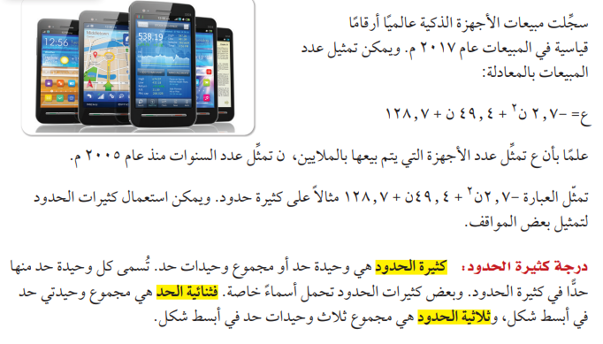
لماذا

Slide 5
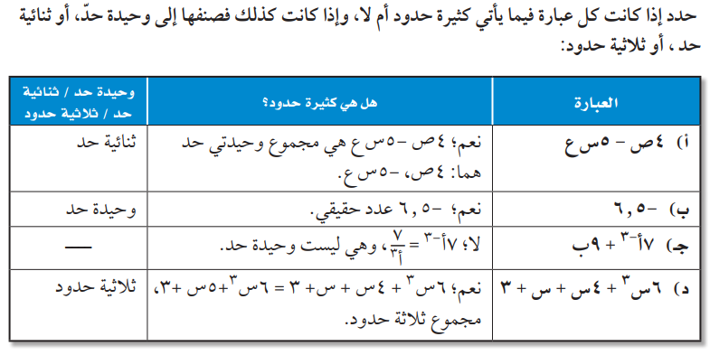
تمييز كثيرات الحدود
مثال 1

Slide 6
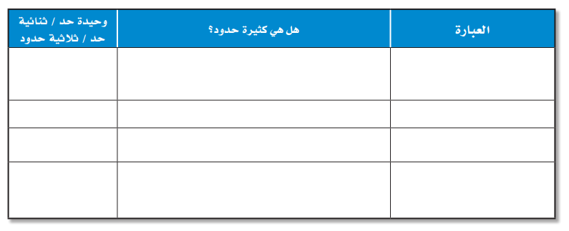




تحقق من فهمك

Slide 7
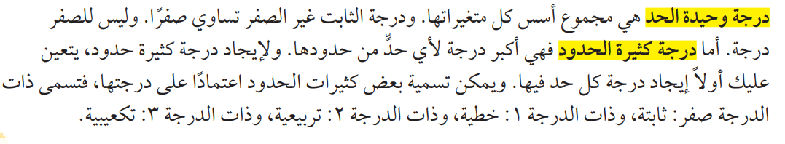

Slide 8
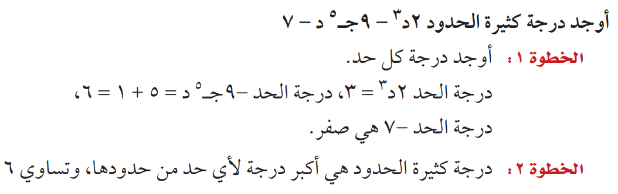
درجة كثيرة الحدود
مثال 2

Slide 9


تحقق من فهمك
......................................
......................................
......................................
......................................
......................................
......................................
......................................
......................................

Slide 10
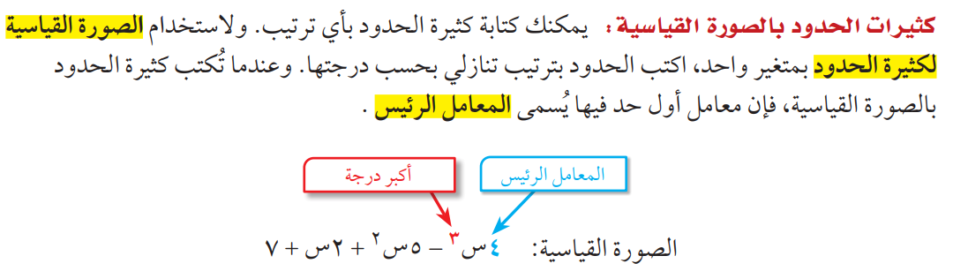

Slide 11
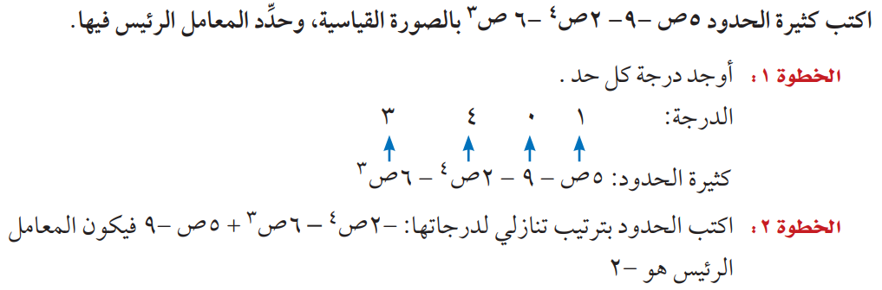
الصورة القياسية لكثيرة الحدود
مثال 3

Slide 12


تحقق من فهمك
......................................
......................................
......................................
......................................
......................................
......................................
......................................
......................................

Slide 13
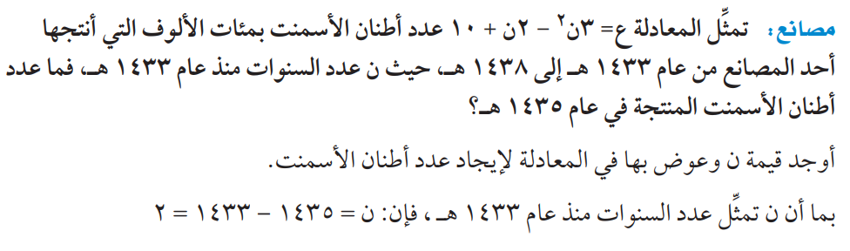
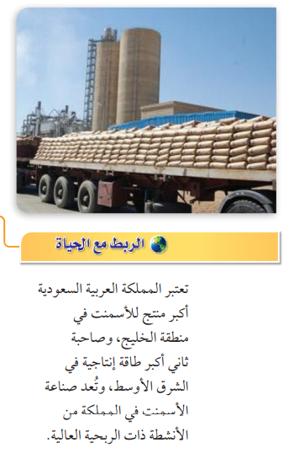
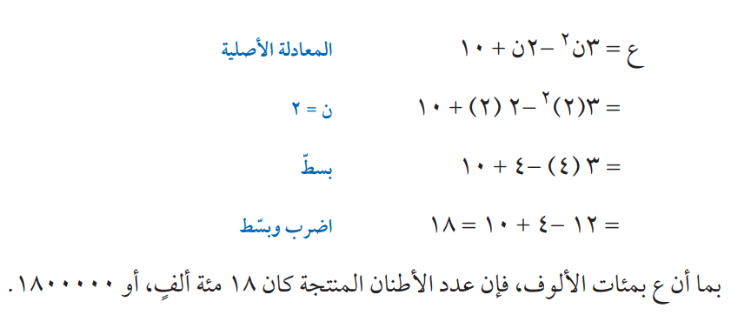
استعمال كثيرات الحدود
مثال 4
من واقع الحياة

Slide 14
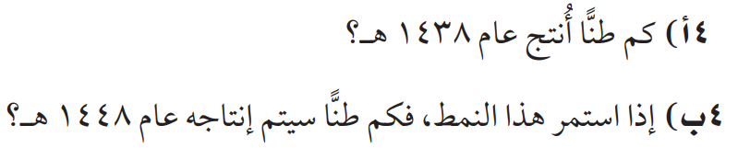
تحقق من فهمك
..................................................................................................................
..................................................................................................................
..................................................................................................................
..................................................................................................................
..................................................................................................................

Slide 15
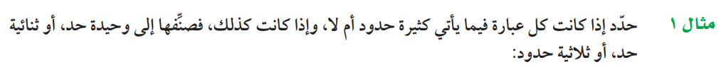




تأكد

Slide 16



تأكد
......................................
......................................
......................................
......................................
......................................
......................................
......................................
......................................

Slide 17


تأكد
......................................
......................................
......................................
......................................
......................................
......................................
......................................
......................................

Slide 18
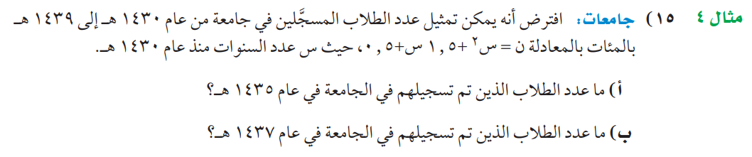
تأكد
............................................................................................................
............................................................................................................
............................................................................................................
............................................................................................................
............................................................................................................

Slide 19
مهارات التفكير العليا
............................................................................................................
............................................................................................................
............................................................................................................
............................................................................................................
............................................................................................................

Slide 20


الواجب
بمنصة مدرستي
تصميم
أ. عثمان الربيعي
@uthman20191
موقع رفعة التعليمية

